Slide 1
CONSEIL DE QUARTIER
Les Barnufles – Cœur de ville
14 novembre 2024

Slide 2
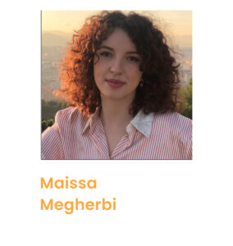
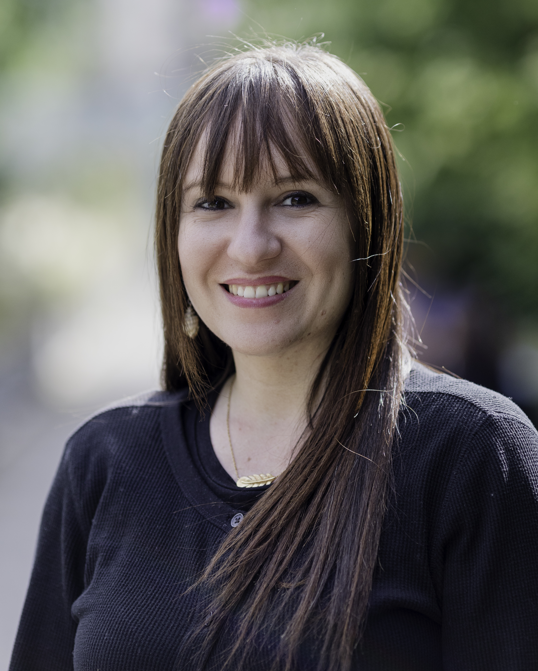
Vos représentantes de quartier
Votre élue
de quartier
10 000
Laurence Oget
Maïssa Megherbi
Lila Zegout
Anissa Azzoug
Elue chargée de la culture,
de l’égalité et des droits des femmes

Slide 3
03
ORDRE DU JOUR
1
2
3
Les sollicitations en cours
Actions de la Ville en matière de santé mentale
La Ville s'engage contre les violences sexistes et sexuelles
Le calendrier des budgets participatifs 2025
La laïcité au Kremlin-Bicêtre
Projet de tiers-lieu Sembat
L’agenda de votre quartier
4
5
6
7

Slide 4
Vos courriels
Pour toutes questions relatives à votre vie de quartier :
kremlinois@ville-kremlin-bicetre.fr
Objet : CDQ-BCV
Pour les questions relatives aux associations :
associations@ville-kremlin-bicetre.fr
Pour contacter les membres de votre bureau de quartier :
bureauquartierBCV@gmail.com
10 000
19

Slide 5
Les sollicitations en cours
1

Slide 6
Les sollicitations en cours
Sollicitation | Réponse de la mairie
Quel est le passage de la Déchèterie mobile ? Qu’en est-il pour les déchets verts ? La déchèterie de Poterne des peupliers est fermé jusqu’à décembre Est-ce qu’il y aura une alternative ? Problème de salubrité et de sécurité car les conteneurs ne sont pas sortis les matins mais la veille. Comment peut-on faire appliquer cette règle ? Peut-on avoir les horaires exacts de passage de collecte des déchets ? | La déchetterie mobile est présente sur la rue Eugène Thomas tous les premiers et troisièmes samedis de chaque mois. La déchetterie accepte tous les flux de déchets. L'alternative à la celle de Poterne des Peupliers consiste, d'une part, en notre déchetterie mobile, et d'autre part, en l'accès à la déchetterie d'Arcueil, qui a lieu chaque samedi sur le parvis de l'Hôtel de Ville d'Arcueil. L'arrêté relatif à la collecte, établi entre notre commune et l'Établissement Public Territorial (EPT), autorise la sortie des conteneurs la veille au soir. Nous ne sommes pas en mesure de communiquer les horaires de passage des éboueurs, en raison de la mutualisation des collectes mise en place par l'EPT. Seules les journées de collecte peuvent être transmises, ainsi qu'une plage horaire.

Slide 7
Les sollicitations en cours
Sollicitation | Réponse de la mairie
Le harcèlement de rue/incivilité/drague. Est-il possible de refaire de l’affichage humoristique en divers points stratégiques : sortie du métro... Comme cela-a-été fait ? | La campagne d’affichage va être renouvelée en novembre prochain, dans le cadre de la programmation municipale de lutte contre les violences sexistes et sexuelles. La vingtaine d’aquillux sera installée à des points stratégiques, notamment aux sorties de métro, avenue Fontainebleau, au Parc Bicêtre etc.
Accès dégradé à la place V-Hugo (rue A-France et place elle-même), peut-on prévoir un parcours sécurisé pour les piétons malvoyants ou à mobilité réduite ? | La réfection de la place Victor Hugo et d’un cheminement sécurisé PMR doit faire l’objet d’une étude spécifique en raison de la structure de cette place qui est située en grande partie au dessus de parkings souterrains. Des travaux de sécurité doivent être réalisés en attendant un projet plus global. Par ailleurs certains candélabres ont été remplacés par des modèles plus récents afin d’améliorer la luminosité sur cette place. D’autres candélabres vont être installés dans le cadre des travaux d’aménagements paysagers qui débuteront le 12 novembre prochain.

Slide 8
Actions de la Ville en matière de santé mentale
2

Slide 9
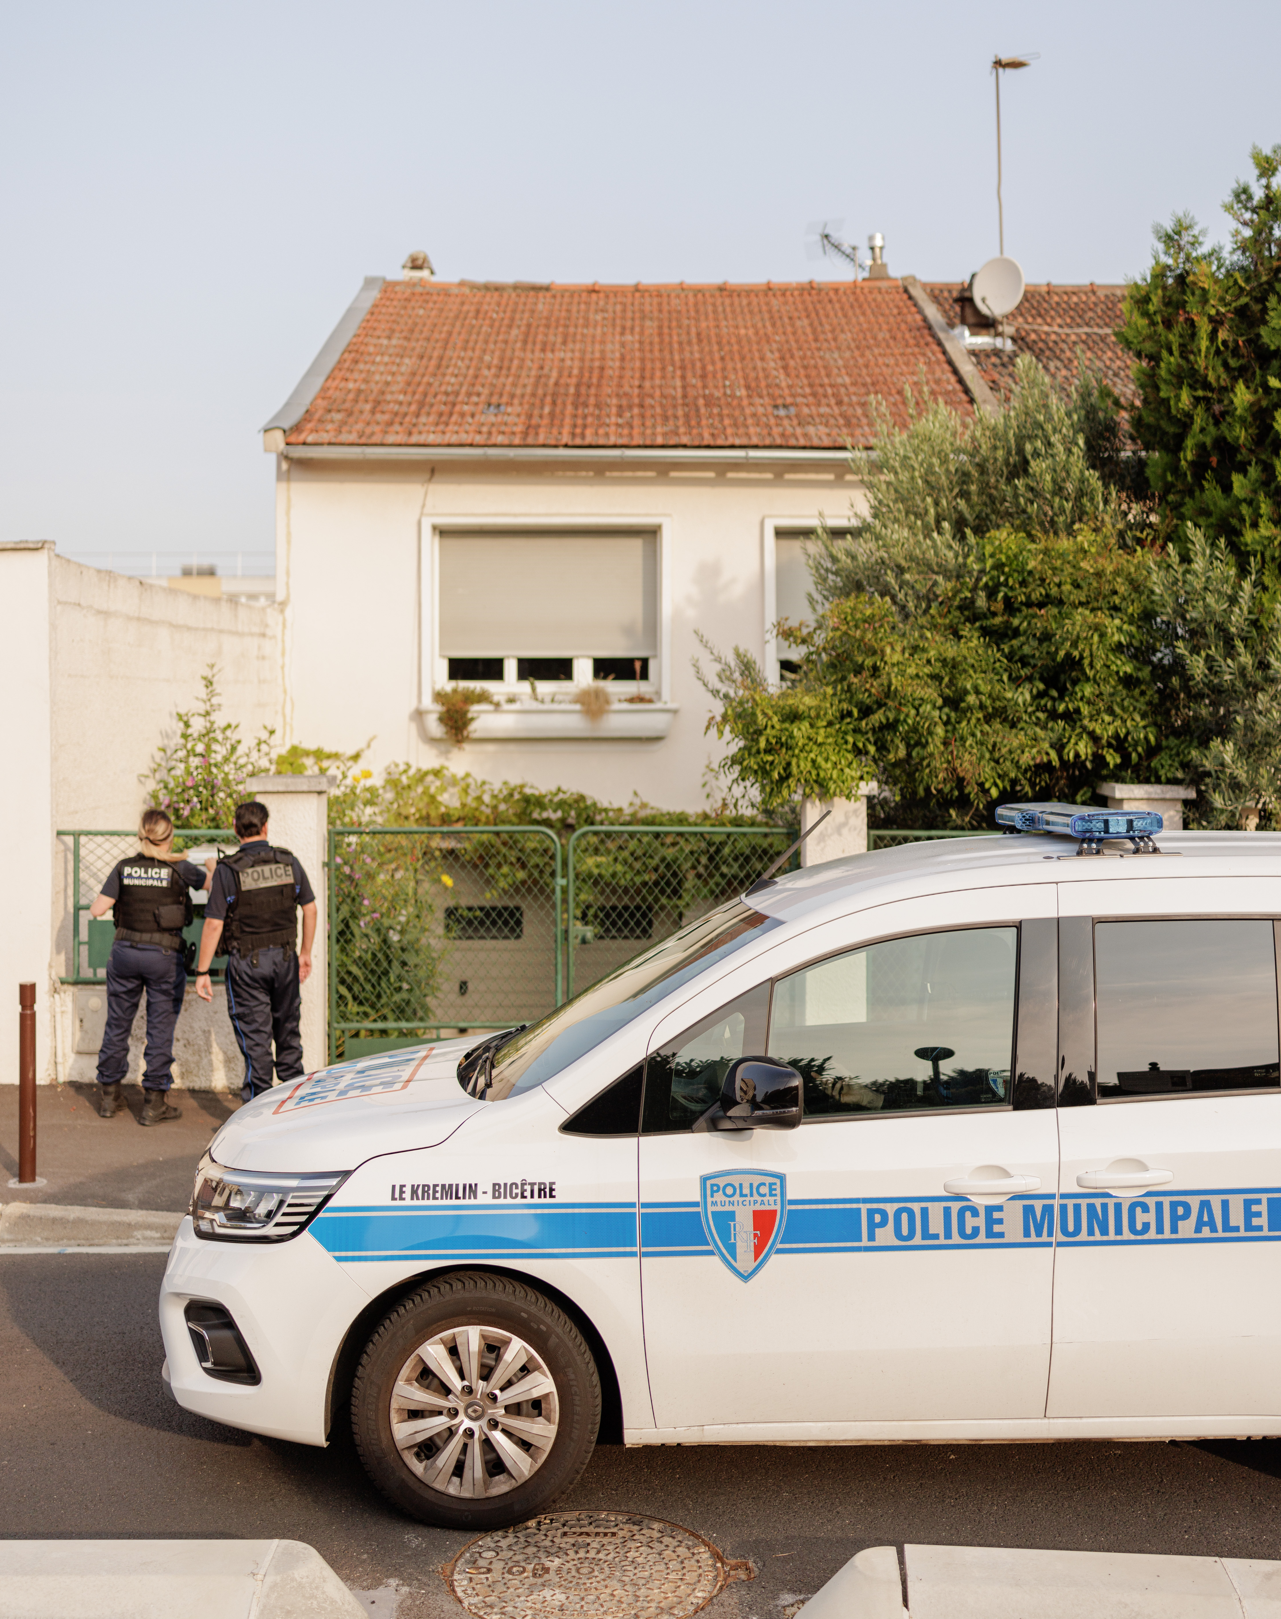
Actions de la Ville
en matière de santé mentale
Formation de la police municipale de proximité
🚍 Safe bus
Ce dispositif, déployé dans 15 villes du Val-de-Marne, est un espace d’écoute et de soutien confidentiel, pensé pour les 15-26 ans. Face à la dégradation de la santé mentale chez lesplus jeunes, le Safe Bus composé d’une équipe de professionnels de santé mentale accueille gratuitement et en toute confidentialité pour un moment d’échange sans tabou.

Slide 10
La Ville s’engage contre les violences sexistes et sexuelles
3

Slide 11
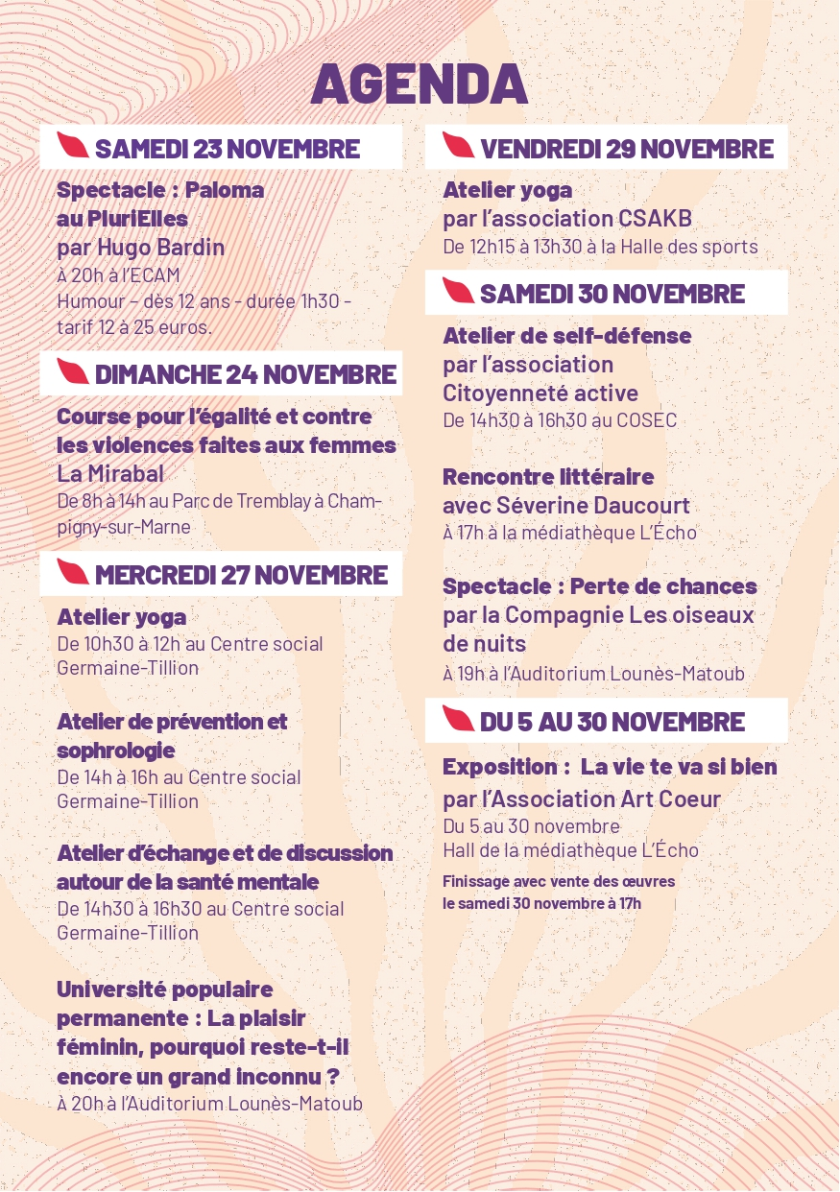
La Ville s’engage contre les violences sexistes et sexuelles
Chaque année, la Ville se mobilise.
En plus de cette programmation, une campagne de sensibilisation contre le harcèlement de rue est installée dans l’espace public.
Les boulangeries et pharmacies partenaires distribuent également des sacs sur lesquels apparait le violentomètre.
2

Slide 12
Le calendrier des budgets participatifs 2025
4

Slide 13
Nombre de projets déposés
30 projets déposés pour le quartier Barnufles-Cœur de Ville
57 projets déposés pour le quartier Mairie-Fontainebleau
24 projets déposés pour le quartier les Martinets-le Plateau
= 111 projets proposés
(contre 33 lors de la dernière édition)
4

Slide 14
Prochaines étapes

Slide 15
La laïcité au Kremlin-Bicêtre
5

Slide 16
Le 9 décembre : Journée nationale de la laïcité
Rentrée 2024 : Jean-Francois Delage, Maire du Kremlin-Bicêtre appose le principe de laïcité aux frontons des écoles de la Ville
Du 3 décembre au 15 janvier, la médiathèque L'Écho ouvre ses portes à une exposition exceptionnelle intitulée d'après le triplet devenu célèbre Femme, Vie, Liberté
Jeudi 5 décembre : soirée de vernissage de l’exposition
Vendredi 6 décembre à partir de 9h : Journée dédiée aux scolaires Une projection-débat est organisée pour les scolaires autour du documentaire Femme, Vie, Liberté - Une révolution iranienne de Claire Billet.
Samedi 7 décembre de 10h à 12h et de 14h à 16h : initiation au dessin de presse à la Médiathèque l’Echo
Rencontrez le grand maitre international féminin d’échec Mitra Hejazipour
Ciné-débat autour du documentaire Femme, Vie, Liberté - Une révolution
iranienne de Claire Billet.

Slide 17
Projet de tiers-lieu Sembat
6

Slide 18
Projet de tiers-lieu Sembat
« Un tiers-lieu est un espace accessible à toutes et tous, dédié aux rencontres, au partage de compétences et à la tenue d’activités pérennes ou ponctuelles. En ce sens, les espaces de coworking ou de coliving ne peuvent jouer le rôle de tiers-lieu qu’à partir du moment où ils sont ouverts à tous et créent des opportunités de rencontre et de synergies entre les usagers. (...) Un tiers-lieu est avant tout le reflet d’un territoire et de ses besoins. »
Territoires solidaires, Guide pratique d’innovation collective, 2022 (Ouvrage co-écrit par La Croix-Rouge française, l’Avise, AG2R LA MONDIALE, Bleu Blanc Zèbre, Croix-Rouge Insertion, Familles Rurales, Kawaa, Yes We Camp).
La Ville a identifié un site sur lequel ouvrira un tiers-lieu dans une démarche d’urbanisme transitoire :
Haut-Bicêtre 49 rue Marcel Sembat

Slide 19
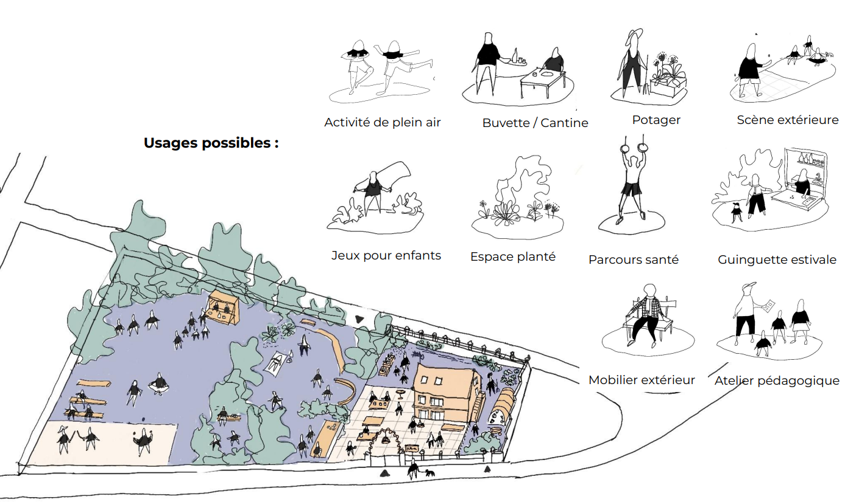
Projet de tiers-lieu Sembat
Objectifs du tiers-lieu :
Mettre à profit le foncier vide en zone urbaine dense ;
Explorer une nouvelle dimension de l’écologie populaire ;
Renforcer le tissu associatif et solidaire local ;
Favoriser l’attractivité et le dynamisme économique ;
Lutter contre l’illectronisme et sensibiliser aux nouveaux usages du numérique
Accompagnement pour l’activation de ce projet par la structure YES WE CAMP.
Usages rendus possibles :
Espace de jeux pour enfants, agrès sportifs, guinguette estivale de quartier, organisation d’événements à l’échelle du quartier, éventuel woofing, résidence d’artistes, petit coworking pour structures et associations locales, espaces de stockage / petit atelier…

Slide 20
L’agenda de votre quartier
7

Slide 21
Les événements à venir
Du 5 novembre au 30 novembre : “La vie te va si bien” par l’association Art cœur, Hall de l’Echo
Vendredi 15 novembre (15h -19h30) : Collecte de sang à l’espace André-Maigné, 18bis rue du 14 juillet
Vendredi 15 novembre (16h30): Inauguration de la Micro-Folie, École Élémentaire Benoît-Malon
Samedi 16 novembre (15h-19h) : Uni’asso Après-midi de formation et d’échanges à destination des associations kremlinoises, espace André-Maigné, 18bis rue du 14 juillet
Samedi 16 novembre (9h30-19h) : Tournoi de loup garou par l’association la Meute, Epita, 19 rue Pasteur
Samedi 16 novembre (11h-17h) : Présentation familiale de la programmation de l’ECAM, 2 place Victor-Hugo
Dimanche 17 novembre (15h30) : Concert le classique c’est fantastique, Auditorium Lounès-Matoub
Samedi 23 novembre au samedi 30 novembre : Semaine thématique de lutte contre les violences faites aux femmes
Lundi 25 novembre (13h30-16h) : Trouver du soutien avec le Safe Bus, Place Jean-Baptiste Clément
Mercredi 27 novembre (20h) : Conférence UPP « Le plaisir féminin, pourquoi reste-t-il encore un grand inconnu ? » Auditorium Lounès-Matoub
Du 3 au 7 décembre : programmation spéciale autour de la laïcité
Jeudi 12 décembre (13h30-16h) : Trouver du soutien avec le Safe Bus, Place Jean-Baptiste Clément
Mercredi 18 décembre (20h) Conférence UPP « Comment la culture influence voire dicte nos désirs et fantasmes sexuels ? », Auditorium Lounès-Matoub

Slide 22
A VOUS LA PAROLE !

Slide 23
MERCI !
Suivez-nous sur nos réseaux sociaux
@villekb

